Slide 1

METODE NUMERIK
Kelompok 7:
Rimadhonna Via Sholihati 1700006101
Muhammad Yusron 1700006108
Ulfa Cantika Putri 1700006111

Slide 2
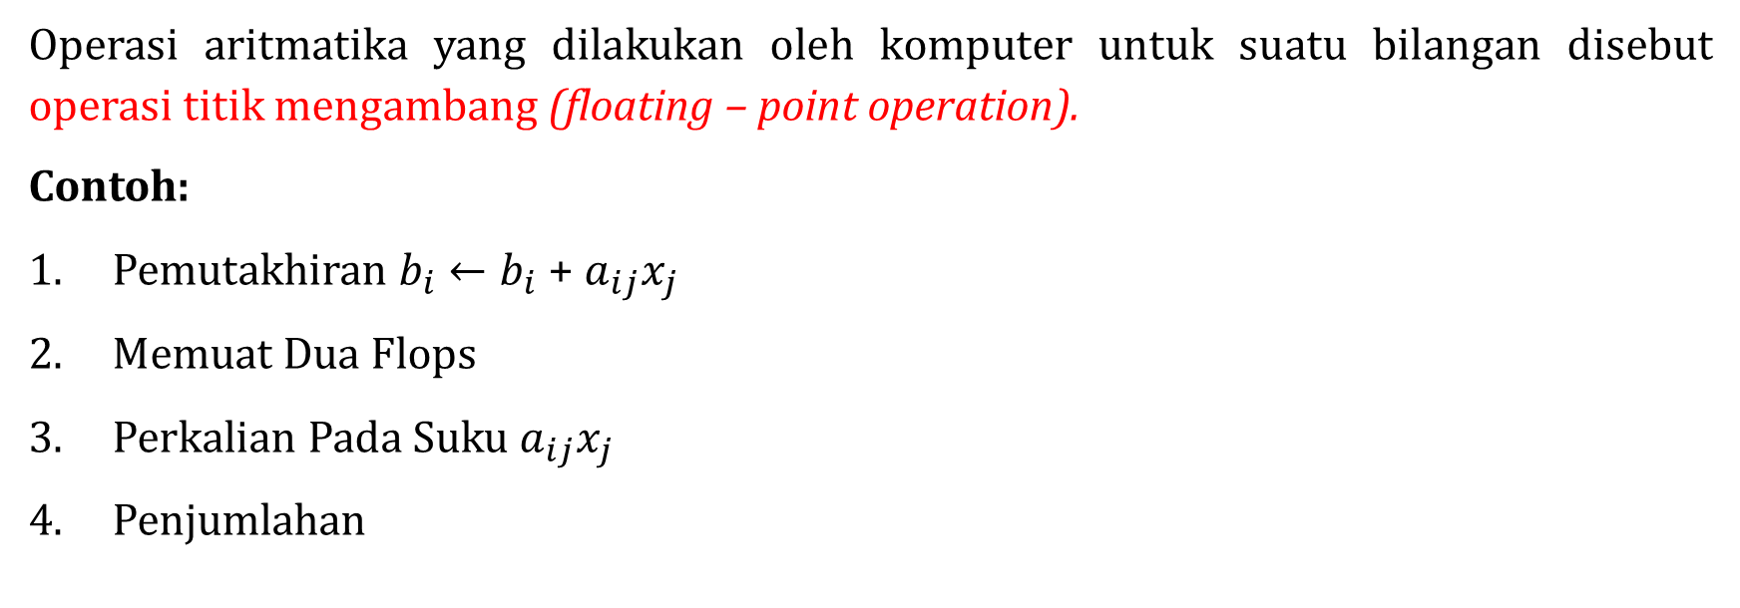
SISTEM PERSAMAAN LINEAR: KOMPLEKSITAS KOMPUTASI
Operasi aritmatika yang dilakukan oleh komputer untuk suatu bilangan disebut operasi titik mengambang (floating – point operation).
Contoh:
Pemutakhiran $b_{i}←b_{i}$ + $a_{ij}x_{j}$
Memuat Dua Flops
Perkalian Pada Suku $a_{ij}x_{j}$
Penjumlahan

Slide 3
SISTEM PERSAMAAN LINEAR: KOMPLEKSITAS KOMPUTASI
Kompleksitas sebuah algoritma didefinisikan sebagai banyaknya flops yang harus dilakukan untuk menyelesaikan algoritma tersebut.
Banyaknya flops yang harus dilakukan komputer bergantung pada algoritma yang disusun, sedangkan algoritma berdasarkan pada metode yang digunakan.
Istilah lain yang sering digunakan untuk kompleksitas adalah biaya komputasi (computational cost).

Slide 4
SISTEM PERSAMAAN LINEAR: KOMPLEKSITAS KOMPUTASI
FLOPS PADA PERKALIAN MATRIKS
Perkalian Matriks dengan Vektor
Perkalian Matriks dengan Matriks
FLOPS PADA METODE ELIMINASI GAUSSIAN
Eliminasi Gaussian Tanpa Strategi Pivoting
Eliminasi Gaussian Substitusi Mundur

Slide 5
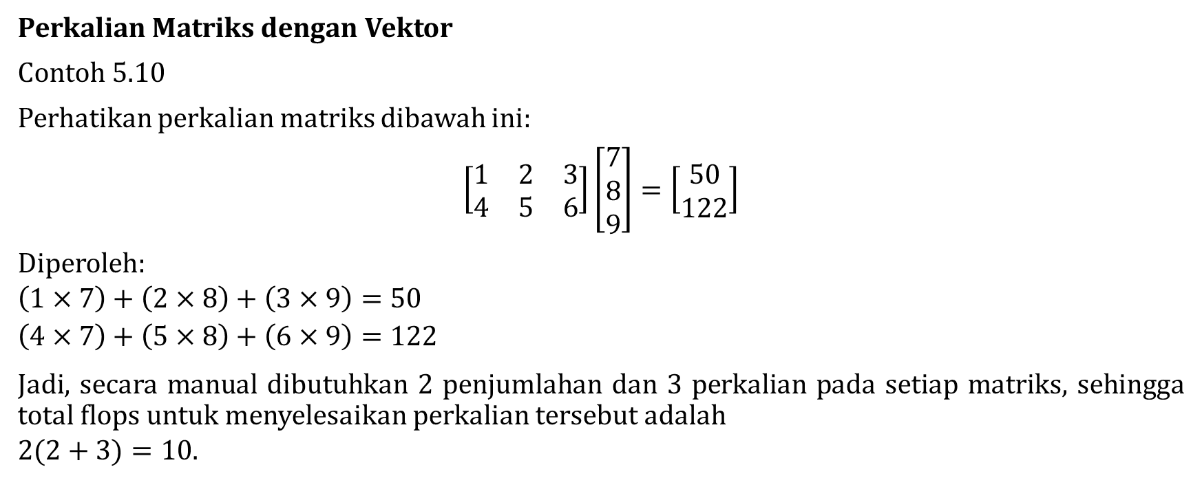
A. Floops Pada Perkalian Matriks
Perkalian Matriks dengan Vektor
Contoh 5.10
Perhatikan perkalian matriks dibawah ini:
$$\left[\begin{matrix}1 & 2 & 3 \\ 4 & 5 & 6\end{matrix}\right]\left[\begin{matrix}7 \\ 8 \\ 9\end{matrix}\right]=\left[\begin{matrix}50 \\ 122\end{matrix}\right]$$
Diperoleh:
$$\left(1×7\right)+\left(2×8\right)+\left(3×9\right)=50$$
$$\left(4×7\right)+\left(5×8\right)+\left(6×9\right)=122$$
Jadi, secara manual dibutuhkan 2 penjumlahan dan 3 perkalian pada setiap matriks, sehingga total flops untuk menyelesaikan perkalian tersebut adalah
$$2(2+3)=10.$$

Slide 6
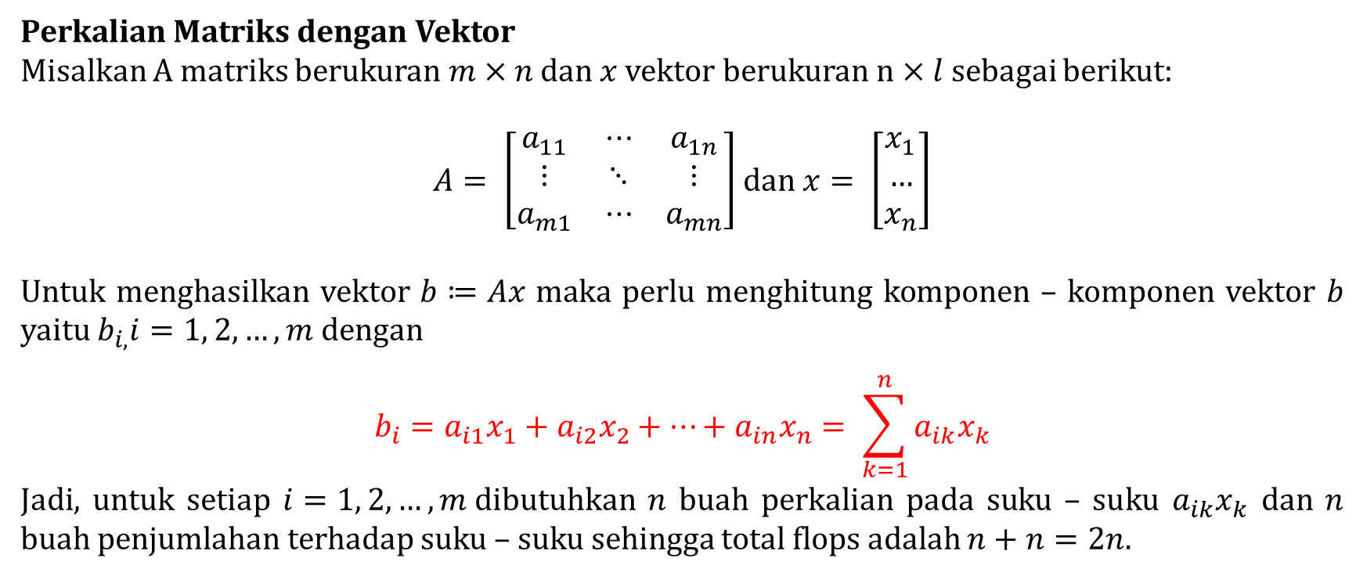
A. Floops Pada Perkalian Matriks
Perkalian Matriks dengan Vektor
Misalkan A matriks berukuran $m×n$ dan $x$ vektor berukuran $n×l$ sebagai berikut:
$A= \left[\begin{matrix}a_{11} & ⋯ & a_{1n} \\ ⋮ & ⋱ & ⋮ \\ a_{m1} & ⋯ & a_{mn}\end{matrix}\right]$ dan $x= \left[\begin{matrix}x_{1} \\ … \\ x_{n}\end{matrix}\right]$
Untuk menghasilkan vektor $b≔Ax$ maka perlu menghitung komponen – komponen vektor $b$ yaitu $b_{i,}i=1, 2, …, m$dengan
$$b_{i}=a_{i1}x_{1}+a_{i2}x_{2}+…+a_{in}x_{n}= \sum_{k=1}^{n}{a_{ik}x_{k}}$$
Jadi, untuk setiap $i=1, 2, …, m$dibutuhkan $n$ buah perkalian pada suku – suku $a_{ik}x_{k}$ dan $n$ buah penjumlahan terhadap suku – suku sehingga total flops adalah $n+n=2n.$

Slide 7
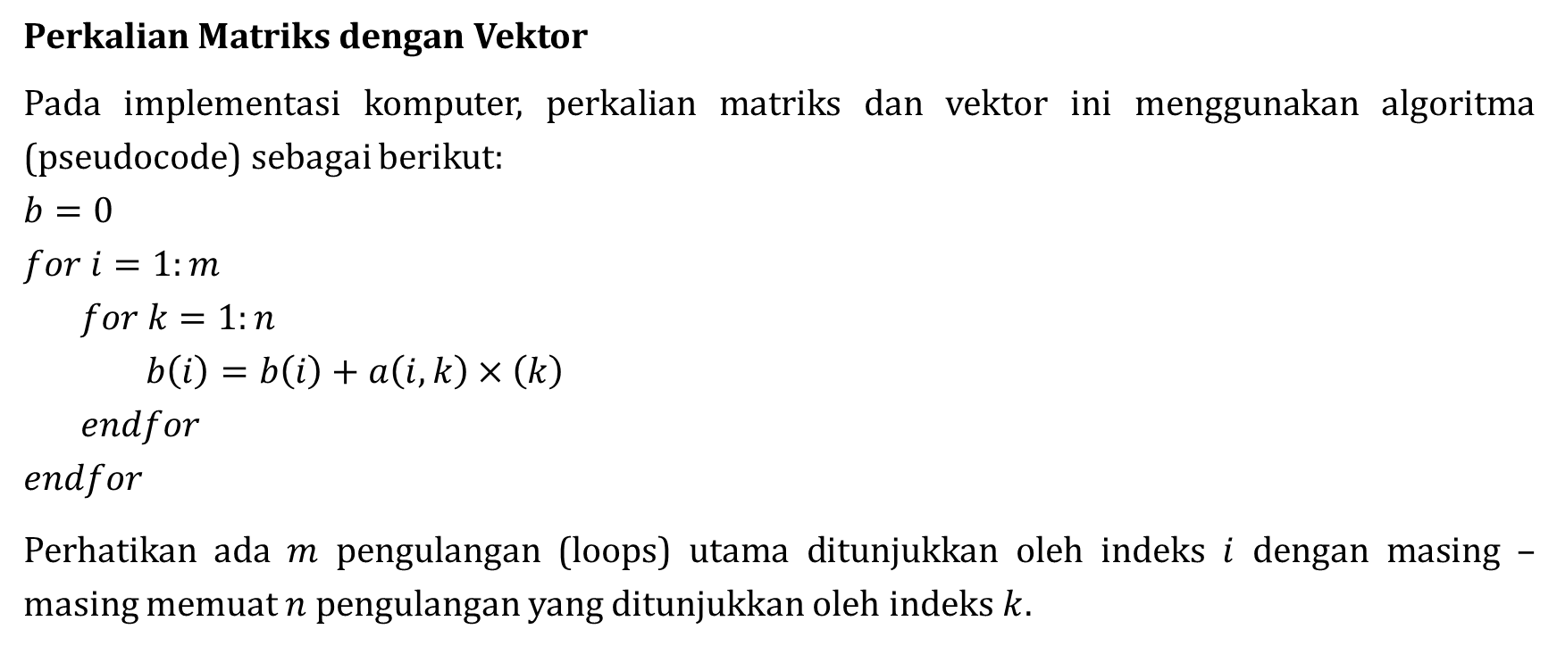
A. Floops Pada Perkalian Matriks
Perkalian Matriks dengan Vektor
Pada implementasi komputer, perkalian matriks dan vektor ini menggunakan algoritma (pseudocode) sebagai berikut:
$$b=0$$
$$for i=1:m$$
$$for k=1:n$$
$$b\left(i\right)=b\left(i\right)+a\left(i,k\right)×\left(k\right)$$
$$endfor$$
$$endfor$$
Perhatikan ada $m$ pengulangan (loops) utama ditunjukkan oleh indeks $i$ dengan masing – masing memuat $n$ pengulangan yang ditunjukkan oleh indeks $k.$

Slide 8
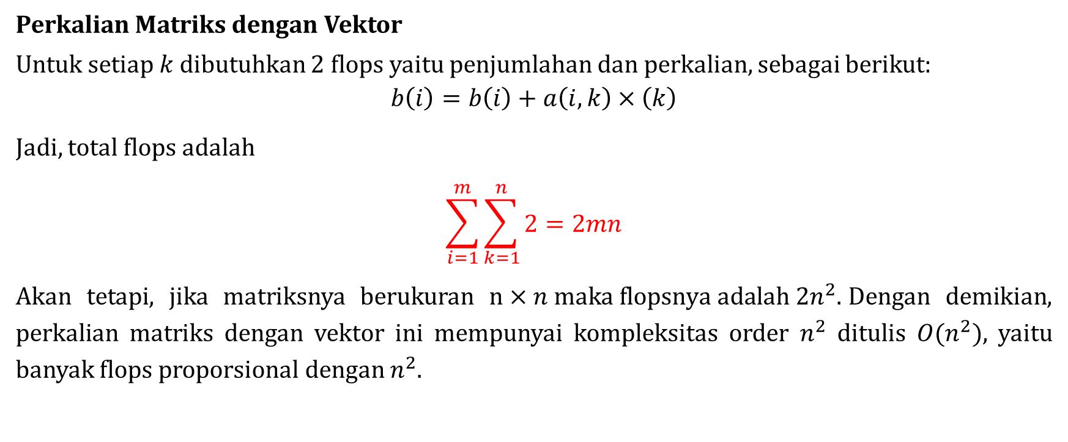
A. Floops Pada Perkalian Matriks
Perkalian Matriks dengan Vektor
Untuk setiap $k$ dibutuhkan 2 flops yaitu penjumlahan dan perkalian, sebagai berikut:
$$b\left(i\right)=b\left(i\right)+a\left(i,k\right)×\left(k\right)$$
Jadi, total flops adalah
$$\sum_{i=1}^{m}{\sum_{k=1}^{n}{2=2mn}}$$
Akan tetapi, jika matriksnya berukuran $n×n maka flopsnya adalah 2n^{2}.$Dengan demikian, perkalian matriks dengan vektor ini mempunyai kompleksitas order $n^{2}$ ditulis ${O(n}^{2}),$ yaitu banyak flops proporsional dengan $n^{2}$.

Slide 9
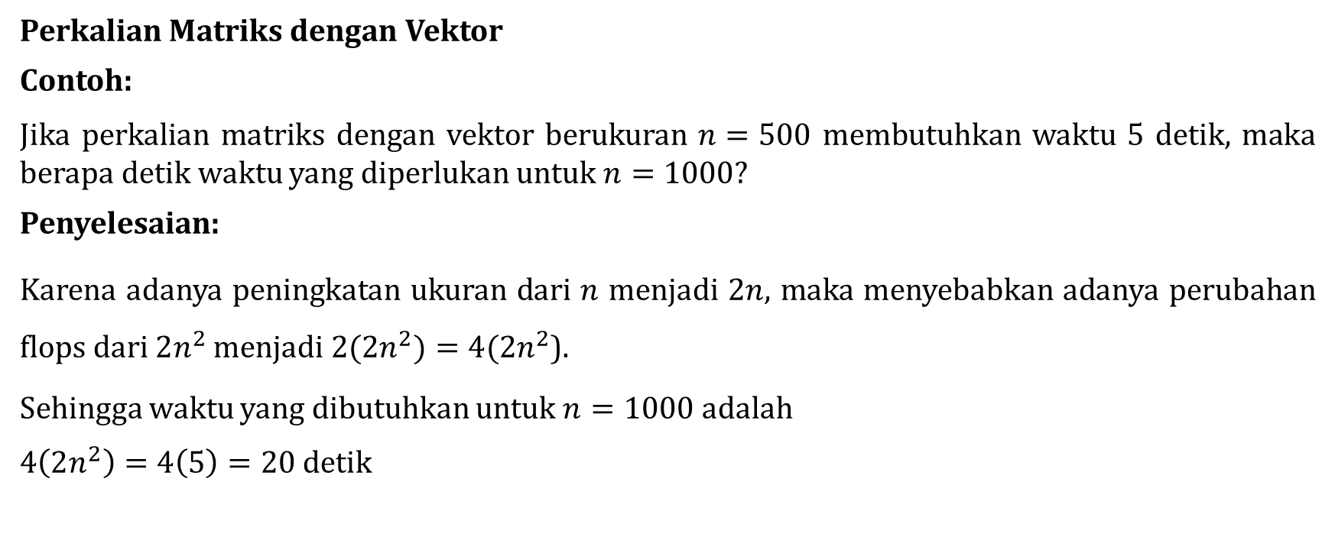
A. Floops Pada Perkalian Matriks
Perkalian Matriks dengan Vektor
Contoh:
Jika perkalian matriks dengan vektor berukuran $n=500$ membutuhkan waktu $5$ detik, maka berapa detik waktu yang diperlukan untuk $n=1000$?
Penyelesaian:
Karena adanya peningkatan ukuran dari $n$ menjadi $2n$, maka menyebabkan adanya perubahan flops dari $2n^{2}$ menjadi $2{(2n}^{2})=4(2n^{2}$).
Sehingga waktu yang dibutuhkan untuk $n=1000$ adalah
$4\left(2n^{2}\right)=4\left(5\right)=20$ detik

Slide 10
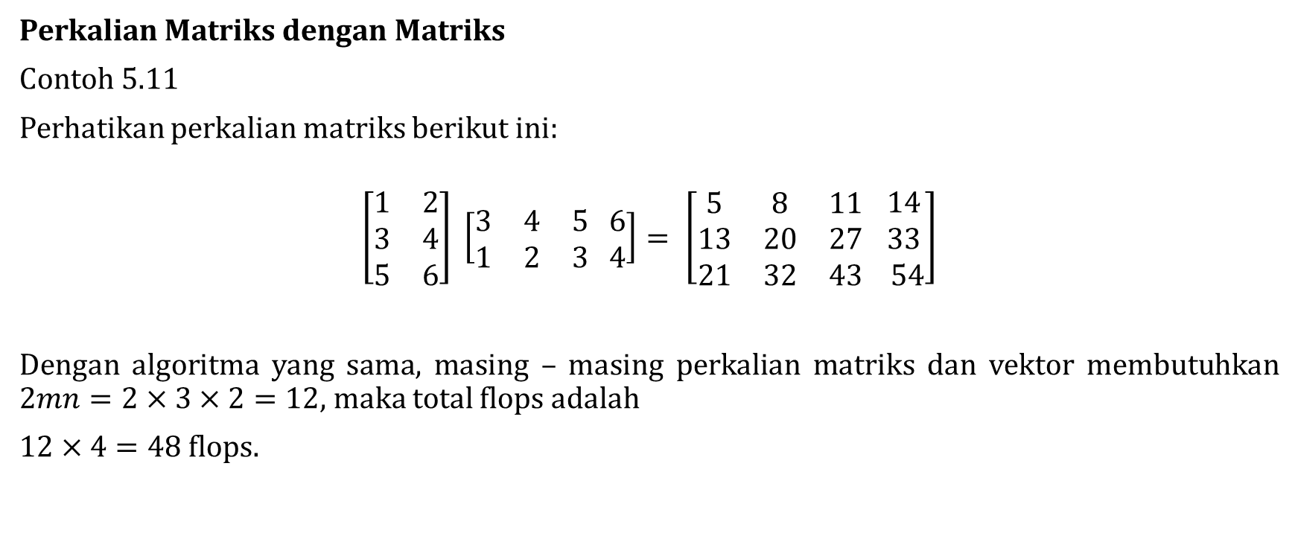
A. Floops Pada Perkalian Matriks
Perkalian Matriks dengan Matriks
Contoh 5.11
Perhatikan perkalian matriks berikut ini:
$$\left[\begin{matrix}1 & 2 \\ 3 & 4 \\ 5 & 6\end{matrix}\right] \left[\begin{matrix}3 & 4 & 5 \\ 1 & 2 & 3\end{matrix} \begin{matrix}6 \\ 4\end{matrix}\right]= \left[\begin{matrix}5 & 8 & 11 \\ 13 & 20 & 27 \\ 21 & 32 & 43\end{matrix} \begin{matrix}14 \\ 33 \\ 54\end{matrix}\right]$$
Dengan algoritma yang sama, masing – masing perkalian matriks dan vektor membutuhkan $2mn=2×3×2=12$, maka total flops adalah
$12×4=48$ flops.

Slide 11
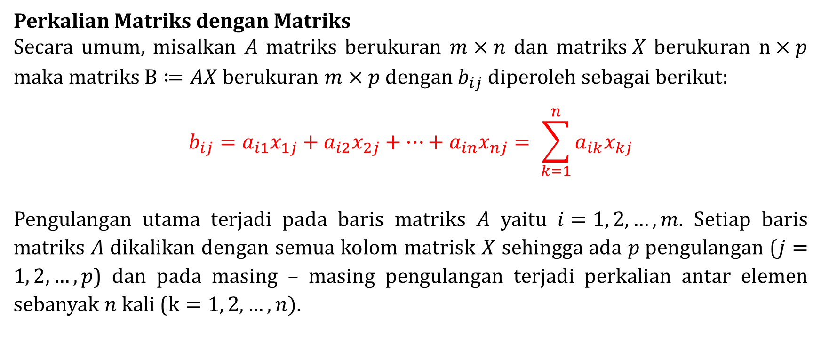
A. Floops Pada Perkalian Matriks
Perkalian Matriks dengan Matriks
Secara umum, misalkan $A$ matriks berukuran $m×n$ dan $matriks X$ berukuran $n×p$ maka matriks $B≔AX$ berukuran $m×p$ dengan $b_{ij}$ diperoleh sebagai berikut:
$$b_{ij}=a_{i1}x_{1j}+a_{i2}x_{2j}+…+a_{in}x_{nj}= \sum_{k=1}^{n}{a_{ik}x_{kj}}$$
Pengulangan utama terjadi pada baris matriks $A$ yaitu $i=1, 2, …, m.$ Setiap baris matriks $A$ dikalikan dengan semua kolom matrisk $X$ sehingga ada $p$pengulangan ($j=1, 2, …, p$) dan pada masing – masing pengulangan terjadi perkalian antar elemen sebanyak $n$ kali ($k=1, 2, …, n).$

Slide 12
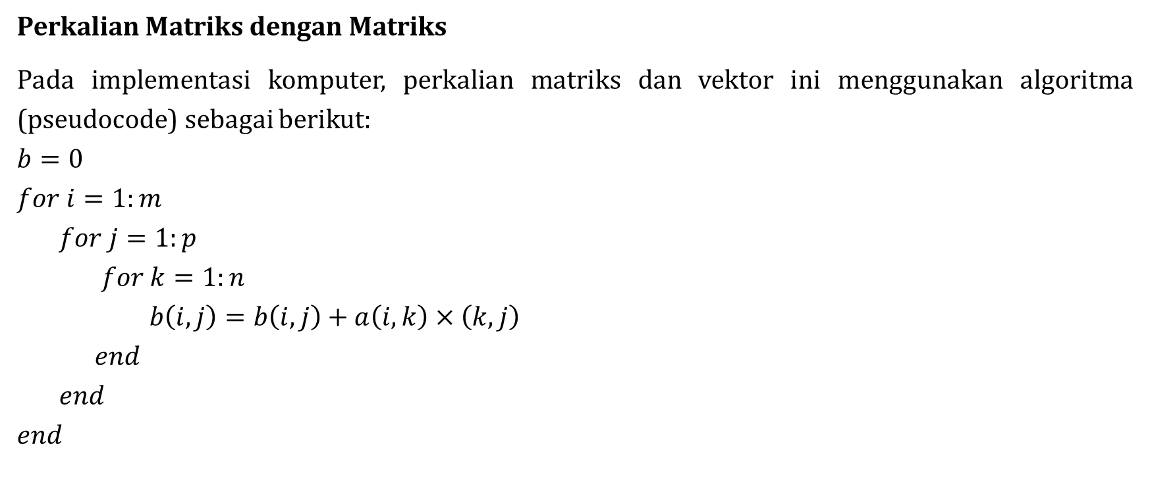
A. Floops Pada Perkalian Matriks
Perkalian Matriks dengan Matriks
Pada implementasi komputer, perkalian matriks dan vektor ini menggunakan algoritma (pseudocode) sebagai berikut:
$$b=0$$
$$for i=1:m$$
$$for j=1:p$$
$$for k=1:n$$
$$b\left(i,j\right)=b\left(i,j\right)+a\left(i,k\right)×\left(k, j\right)$$
$$end$$
$$end$$
$$end$$

Slide 13
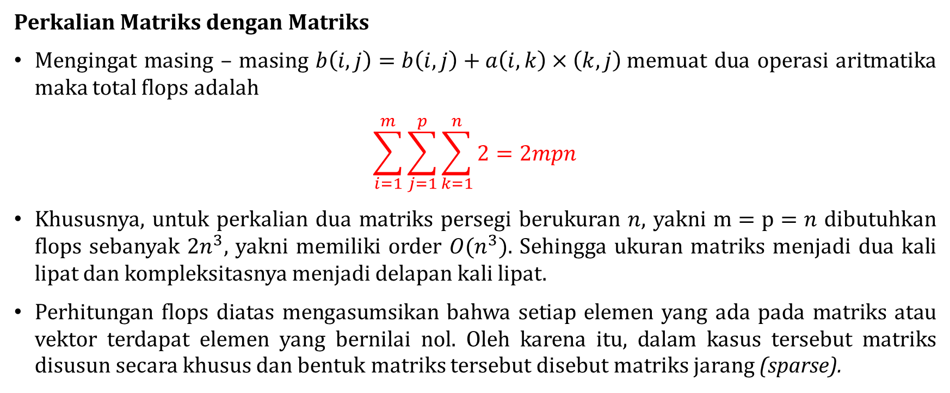
A. Floops Pada Perkalian Matriks
Perkalian Matriks dengan Matriks
Mengingat masing – masing $b\left(i,j\right)=b\left(i,j\right)+a\left(i,k\right)×\left(k, j\right)$memuat dua operasi aritmatika maka total flops adalah
$$\sum_{i=1}^{m}{\sum_{j=1}^{p}{\sum_{k=1}^{n}{2=2mpn}}}$$
Khususnya, untuk perkalian dua matriks persegi berukuran $n$, yakni $m=p=n$ dibutuhkan flops sebanyak $2n^{3},$ yakni memiliki order ${O(n}^{3}).$ Sehingga ukuran matriks menjadi dua kali lipat dan kompleksitasnya menjadi delapan kali lipat.
Perhitungan flops diatas mengasumsikan bahwa setiap elemen yang ada pada matriks atau vektor terdapat elemen yang bernilai nol. Oleh karena itu, dalam kasus tersebut matriks disusun secara khusus dan bentuk matriks tersebut disebut matriks jarang (sparse).

Slide 14
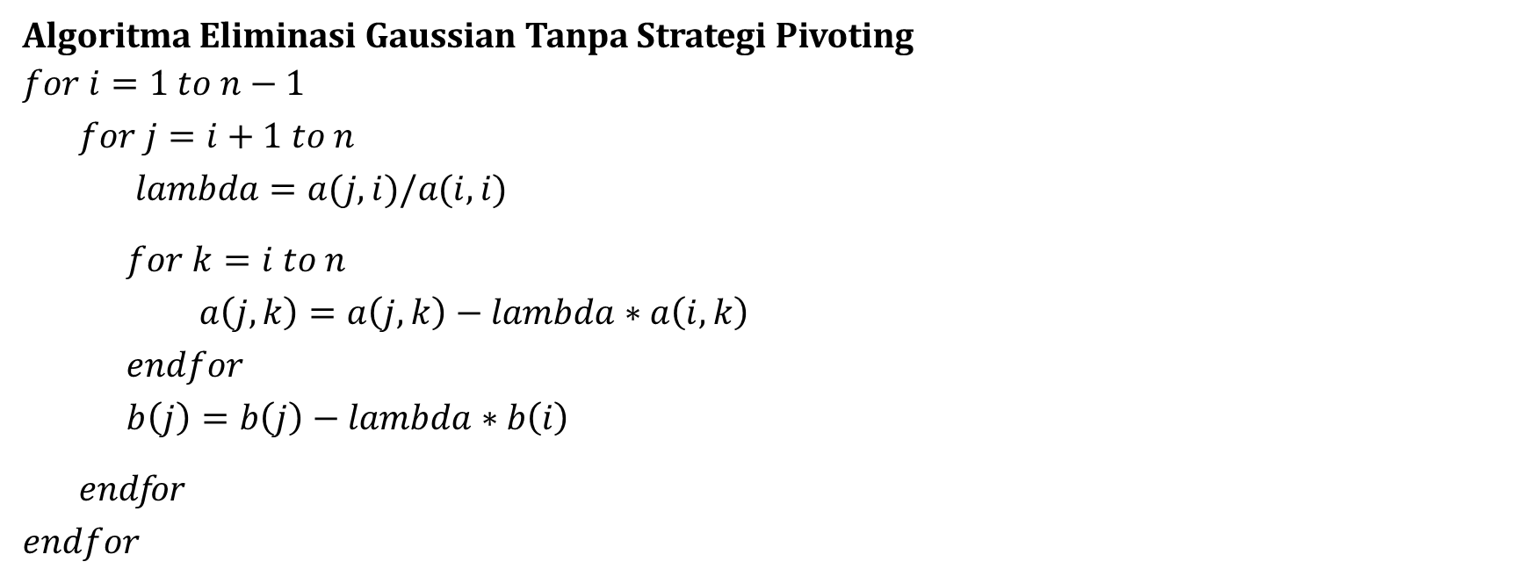
B. Floops Pada Metode Eliminasi Gaussian
Algoritma Eliminasi Gaussian Tanpa Strategi Pivoting
$$for i=1 to n−1$$
$$for j=i+1 to n$$
$$lambda=a(j,i)/a(i,i)$$
$for k=i to n$
$$a\left(j,k\right)=a\left(j,k\right)−lambda∗a\left(i,k\right)$$
$$endfor$$
$$b\left(j\right)=b\left(j\right)−lambda∗b\left(i\right)$$
$end$for
$$endfor$$

Slide 15
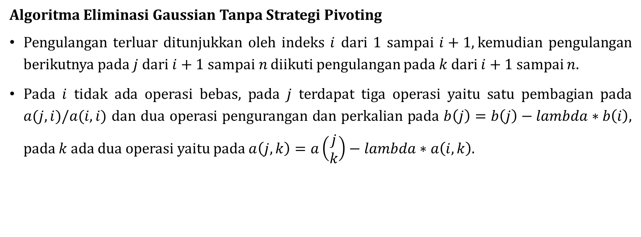
B. Floops Pada Metode Eliminasi Gaussian
Algoritma Eliminasi Gaussian Tanpa Strategi Pivoting
Pengulangan terluar ditunjukkan oleh indeks $i$ dari 1 sampai $i+1,$kemudian pengulangan berikutnya pada $j$ dari $i+1$ sampai$n$ diikuti pengulangan pada $k$ dari $i+1$ sampai $n$.
Pada $i$ tidak ada operasi bebas, pada $j$ terdapat tiga operasi yaitu satu pembagian pada $a(j,i)/a(i,i)$ dan dua operasi pengurangan dan perkalian pada $b\left(j\right)=b\left(j\right)−lambda∗b\left(i\right)$, pada $k$ ada dua operasi yaitu pada $a\left(j,k\right)=a\left(\begin{aligned}j \\ k\end{aligned}\right)−lambda∗a\left(i,k\right)$.

Slide 16
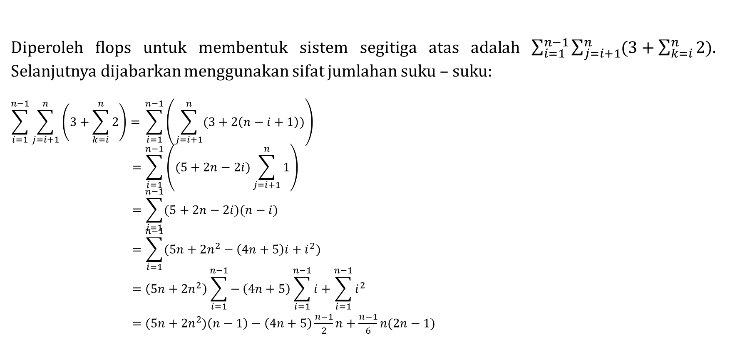
B. Floops Pada Metode Eliminasi Gaussian
Diperoleh flops untuk membentuk sistem segitiga atas adalah $\sum_{i=1}^{n−1}{\sum_{j=i+1}^{n}{(3+\sum_{k=i}^{n}{2).}}}$ Selanjutnya dijabarkan menggunakan sifat jumlahan suku – suku:
$$\sum_{i=1}^{n−1}{\sum_{j=i+1}^{n}{\left(3+\sum_{k=i}^{n}{2}\right)= }\sum_{i=1}^{n−1}{\left(\sum_{j=i+1}^{n}{(3+2\left(n−i+1\right))}\right)}}$$
$$=\sum_{i=1}^{n−1}{\left((5+2n−2i)\sum_{j=i+1}^{n}{1}\right)}$$
$$=\sum_{i=1}^{n−1}{(5+2n−2i)(n−i)}$$
$$=\sum_{i=1}^{n−1}{(5n+2n^{2}−\left(4n+5\right)i+i^{2})}$$
$$=\left(5n+2n^{2}\right)\sum_{i=1}^{n−1}{−}\left(4n+5\right)\sum_{i=1}^{n−1}{i+\sum_{i=1}^{n−1}{i^{2}}}$$
$=(5n+$ $2n^{2})\left(n−1\right)−\left(4n+5\right)\frac{n−1}{2}n+\frac{n−1}{6}n(2n−1)$

Slide 17
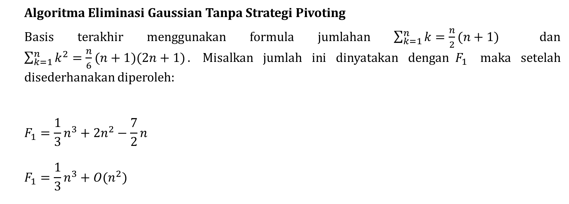
B. Floops Pada Metode Eliminasi Gaussian
Algoritma Eliminasi Gaussian Tanpa Strategi Pivoting
Basis terakhir menggunakan formula jumlahan $\sum_{k=1}^{n}{k=\frac{n}{2}(n+1)}$ dan $\sum_{k=1}^{n}{k^{2}=\frac{n}{6}(n+1)(2n+1)}.$ Misalkan jumlah ini dinyatakan dengan$F_{1}$ maka setelah disederhanakan diperoleh:
$$F_{1}=\frac{1}{3}n^{3}+2n^{2}−\frac{7}{2}n$$
$$F_{1}=\frac{1}{3}n^{3}+O(n^{2})$$

Slide 18

B. Floops Pada Metode Eliminasi Gaussian
Algoritma Eliminasi Gaussian Substitusi Mundur:
$$x\left(n\right)=b(n)/a(n,n)$$
$$for k=n−1 to 1$$
$$sum=0$$
$for j=k+1 to n$
$$sum=sum+a\left(k,j\right)∗x(j)$$
$$endfor$$
$$x\left(k\right)=(b\left(k\right)−sum)/a\left(k,k\right)$$
$end$for

Slide 19
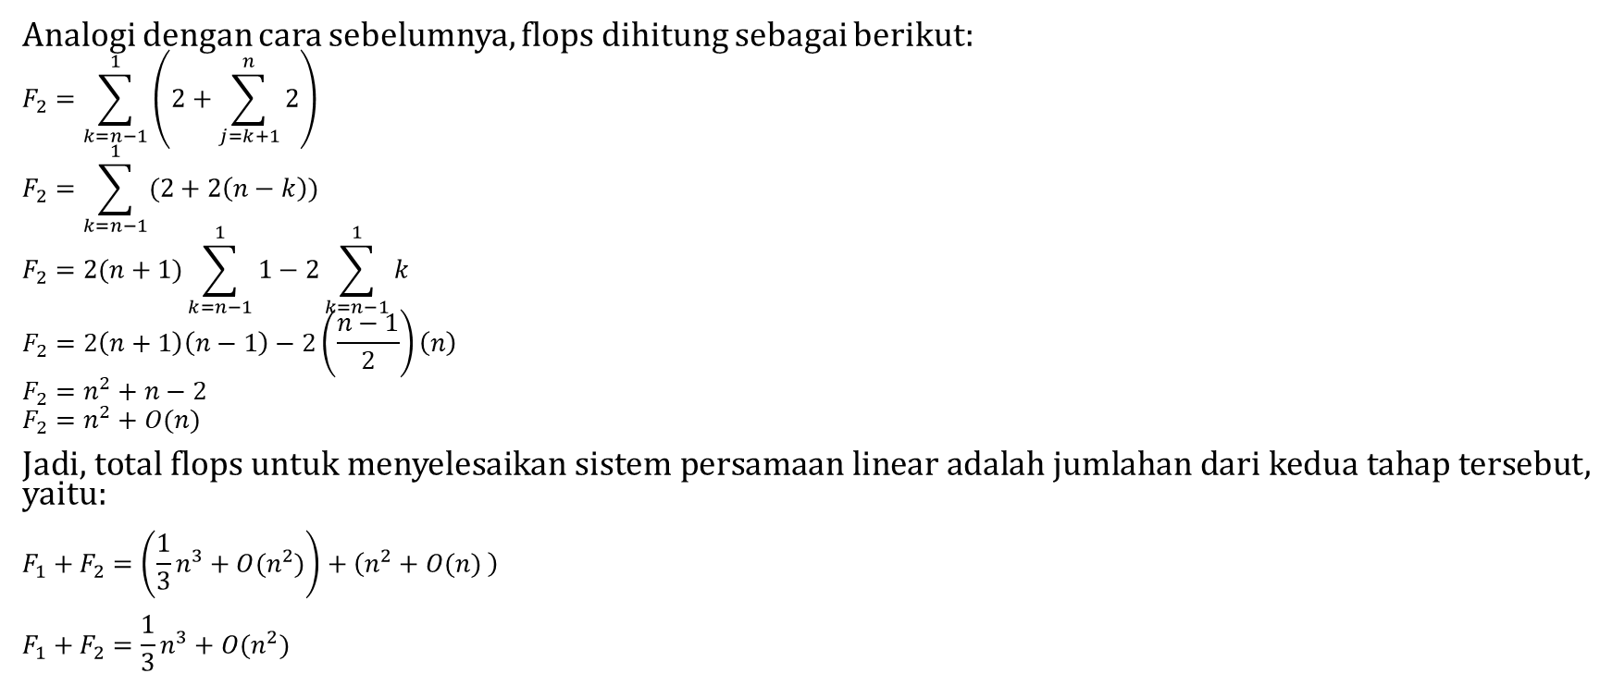
B. Floops Pada Metode Eliminasi Gaussian
Analogi dengan cara sebelumnya, flops dihitung sebagai berikut:
$$F_{2}=\sum_{k=n−1}^{1}{\left(2+\sum_{j=k+1}^{n}{2}\right)}$$
$$F_{2}=\sum_{k=n−1}^{1}{(2+2\left(n−k\right))}$$
$$F_{2}=2(n+1)\sum_{k=n−1}^{1}{1−2}\sum_{k=n−1}^{1}{k}$$
$$F_{2}=2\left(n+1\right)\left(n−1\right)−2\left(\frac{n−1}{2}\right)\left(n\right)$$
$$F_{2}=n^{2}+n−2$$
$$F_{2}=n^{2}+O(n)$$
Jadi, total flops untuk menyelesaikan sistem persamaan linear adalah jumlahan dari kedua tahap tersebut, yaitu:
$$F_{1}+F_{2}=\left(\frac{1}{3}n^{3}+O(n^{2})\right)+\left(n^{2}+O(n) \right)$$
$$F_{1}+F_{2}=\frac{1}{3}n^{3}+O(n^{2})$$

Slide 20
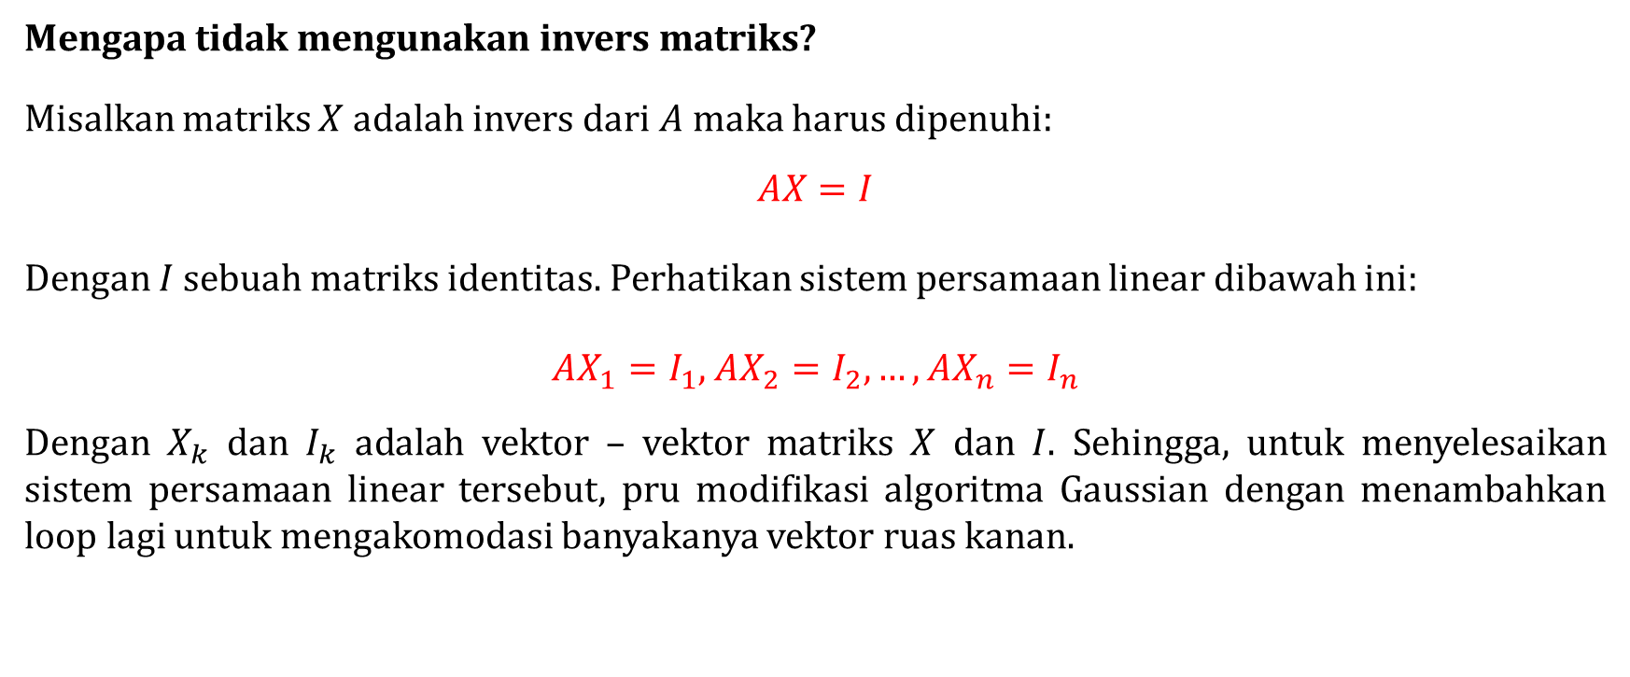
B. Floops Pada Metode Eliminasi Gaussian
Mengapa tidak mengunakan invers matriks?
Misalkan matriks $X$ adalah invers dari $A$ maka harus dipenuhi:
$$AX=I$$
Dengan $I$ sebuah matriks identitas. Perhatikan sistem persamaan linear dibawah ini:
$AX_{1}=I_{1},$ $AX_{2}=I_{2},…,AX_{n}=I_{n}$
Dengan $X_{k}$ dan $I_{k}$ adalah vektor – vektor matriks $X$ dan $I.$ Sehingga, untuk menyelesaikan sistem persamaan linear tersebut, pru modifikasi algoritma Gaussian dengan menambahkan loop lagi untuk mengakomodasi banyakanya vektor ruas kanan.

Slide 21
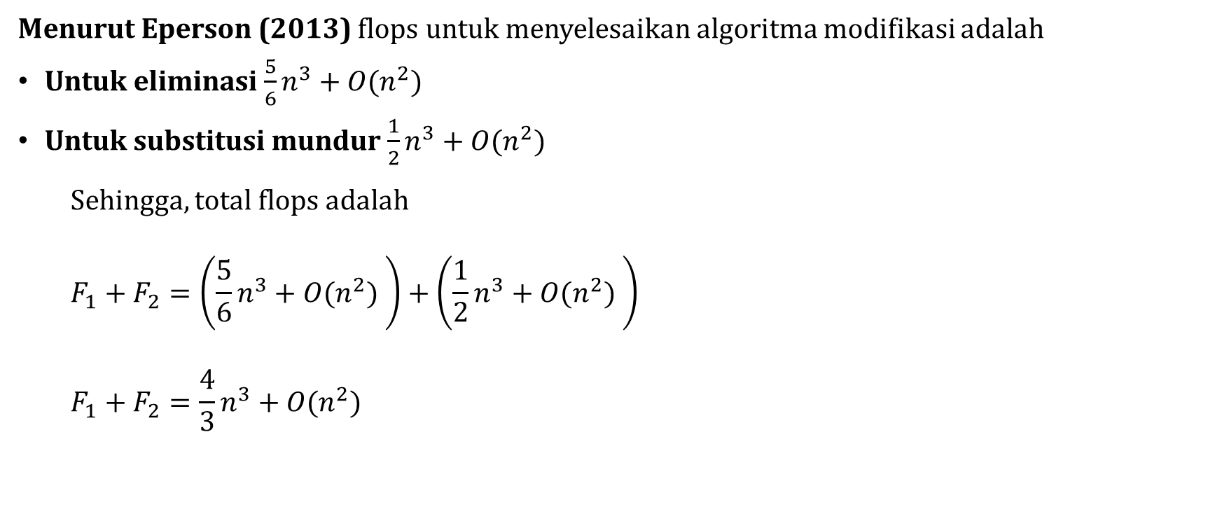
B. Floops Pada Metode Eliminasi Gaussian
Menurut Eperson (2013) flops untuk menyelesaikan algoritma modifikasi adalah
Untuk eliminasi $\frac{5}{6}n^{3}+O(n^{2})$
Untuk substitusi mundur $\frac{1}{2}n^{3}+O(n^{2})$
Sehingga, total flops adalah
$$F_{1}+F_{2}=\left(\frac{5}{6}n^{3}+O(n^{2}) \right)+\left(\frac{1}{2}n^{3}+O(n^{2}) \right)$$
$$F_{1}+F_{2}=\frac{4}{3}n^{3}+O(n^{2})$$

Slide 22
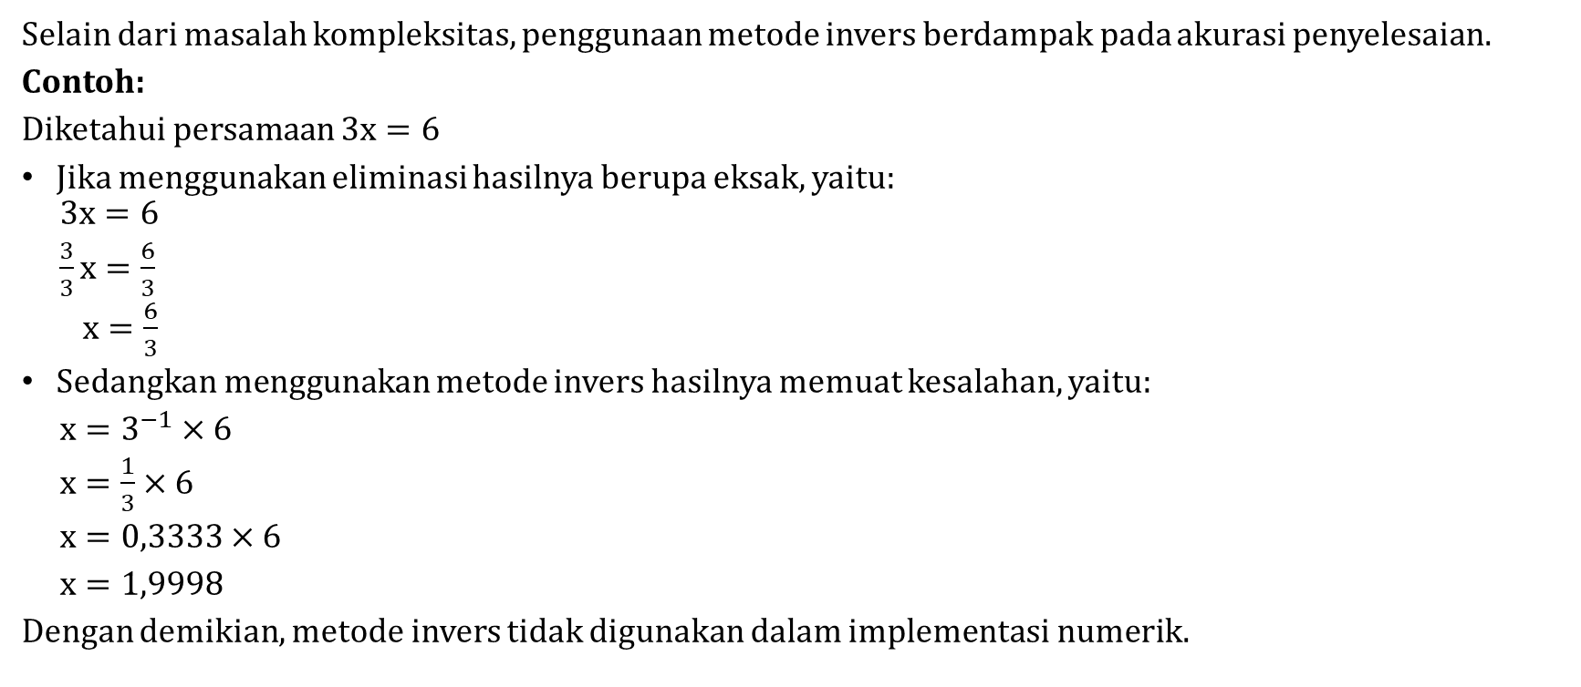
B. Floops Pada Metode Eliminasi Gaussian
Selain dari masalah kompleksitas, penggunaan metode invers berdampak pada akurasi penyelesaian.
Contoh:
Diketahui persamaan $3x=6$
Jika menggunakan eliminasi hasilnya berupa eksak, yaitu:
$$3x=6$$
$\frac{3}{3}x=\frac{6}{3}$
$x=\frac{6}{3}$
Sedangkan menggunakan metode invers hasilnya memuat kesalahan, yaitu:
$x=3^{−1}×6$
$x=\frac{1}{3}×6$
$x=0,3333×6$
$x=1,9998$
Dengan demikian, metode invers tidak digunakan dalam implementasi numerik.

Slide 23
REFERENSI
Hernadi Julan. 2017. Teori dan Praktikum Metode Numerik. Yogyakarta: UMPO Press

